Slide 1
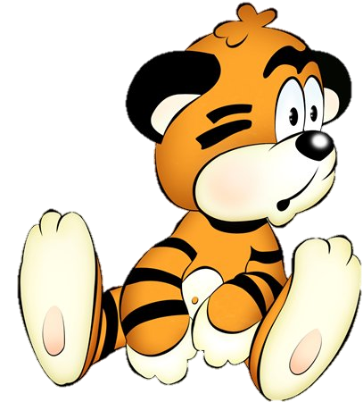
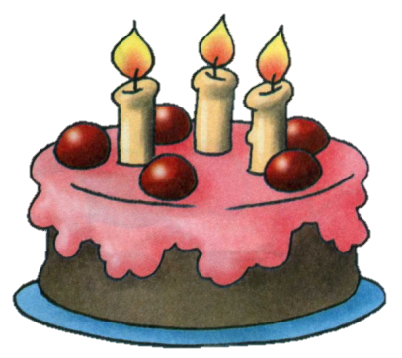
Обучение грамоте дошкольников
Тема: Звук Т - Ть
Выполнила учитель-логопед
Милейшева Надежда Геннадьевна
Санкт-Петербург

Slide 2
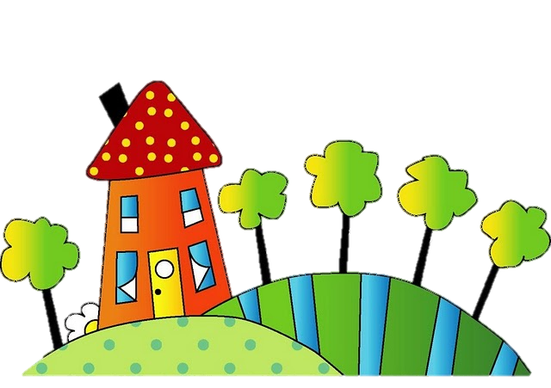
Игра «Угадай-ка»:
Логопед: Вот стоит дом, отгадайте, кто в нём.
(загадка): (Усище, хвостище, а моется всех чище (кот).
А маленький? (котик, котёнок) -кот Том и котёнок Тим

Slide 3
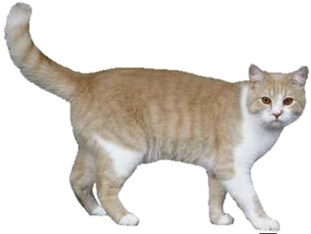
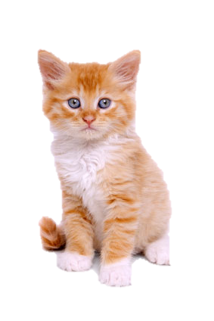

Slide 4
Логопед: с какими звуками мы называли слова?
- Т и ТЬ.
- Сегодня мы сравним эти звуки.
Сравнение и характеристика двух звуков: согласные.
Т – твёрдый, ТЬ – мягкий, обозначаем разным цветом.
В домики (синий и зелёный) поселили звуковые аналогии («стучит молот: Т-Т-Т», «стучит маленький молоточек ТЬ-ТЬ-ТЬ»).
Физкультминутка. Есть в слове звук – руки вверх, Нет звука – приседание. Тигр, ручка, суббота, кот, среда, стекло, пятница, тарелка, дверь, книга, тетрадь, дом.
Игра «Мы будем говорить чётко и внятно, чтобы всё стало понятно», «доскажи словечко»: закончи слово слогом ТА или ТЯ:
лопа…, Ви…, Нас…, конфе…, моне…, Ка…, Ми…, газе…, пала…, Кос…,воро…, котле…, Ники…, сви… .

Slide 5
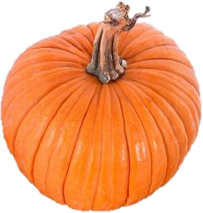
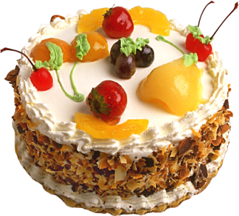
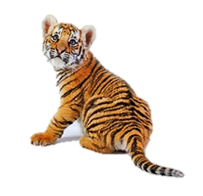
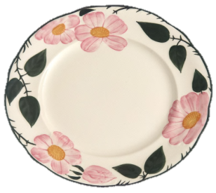
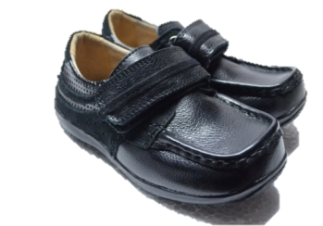
Чтобы много знать, надо уметь читать. Этим мы сейчас и займемся. Читаем слоги с буквой Т и договариваем до целого слова. та, то, ту , ты, ти тарелка, том, туфли, тыква, тигр
ТА ТО ТУ ТЫ ТИ

Slide 6
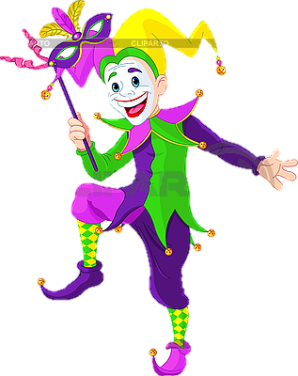
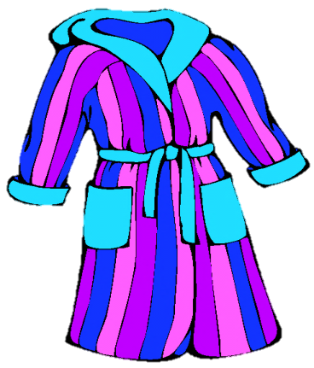
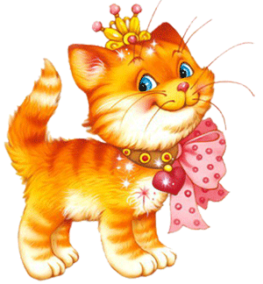
ИТ ОТ АТ УТ (кит, кот, шут, халат)

Slide 7
- Анализ предложения (задание от Тима в конверте, он прислал свои фотографии, попросил придумать предложение) – игра «Живое предложение»: Котёнок играет клубками. Котёнок лежит на траве.
Дети берут символы слов предложения («предмет», «действие», «маленькое слово» - предлог) и встают в порядке расположения слов в предложении, затем по очереди проговаривают его.
- Слоговой анализ слов (на доске схемы (домики с разным количеством окошек) и картинки, названия которых включают звуки Т и ТЬ, детям нужно подобрать слово к схеме): самолёт, топор, зонт (задание от Тома).
- Составление схемы слова из букв ТИМ,ТОМ (подпишем домики для кота и котёнка).
- Итог занятия: что вам понравилось, что было особенно интересно?

